Slide 1
النشاط الأستهلالي
أوجدي ناتج الطرح:
10 - 0 =
أكتبي جملة الطرح :

Slide 2

الطرح من الأعداد
4 و 5 و 6
اعداد أ. غدير الصقر

Slide 3
الأهداف
أن تتعرف الطالبة على كيفية الطرح من الأعداد 4 و 5 و 6

Slide 4



لدي جره فيهما مجموعة من الكرات 4 كرات حمراء فاذا أعطيت صديقتي مريم كرتان ، فكم كره تبقت داخل الجرة ؟

Slide 5
4-2 = 1كرات

Slide 6

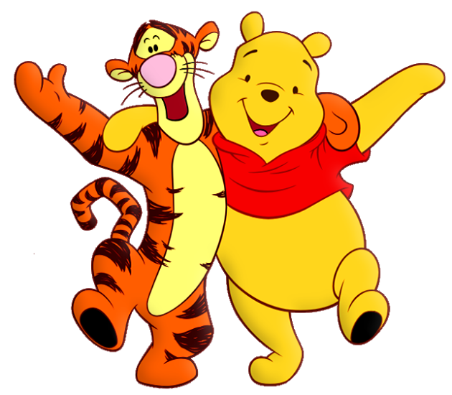
لدي 5 بالونات برتقالية فاذا طارت 4 بالونات ، فكم بالونه تبقت لدي ؟

Slide 7
5 – 4 = 1 بالونة

Slide 8


لدي 6 ورود زرقاء في الإناء فاذا أردت اخذ 3 وردات فكم وردة بقية داخل الإناء ؟

Slide 9
x
x
x
6 – 3 = 3 وردات

Slide 10
لنتدرب معاً
أكملي جملة جملة طرح الأعداد من 4 و 5و 6 :
=
-

Slide 11


لنتدرب معاً
أكملي جملة جملة طرح الأعداد من 4 و 5و 6 :
=
-

Slide 12


لنتدرب معاً
أكملي جملة الجمع لتكوني الأعداد 4 و 5و 6 :
=
-

Slide 13
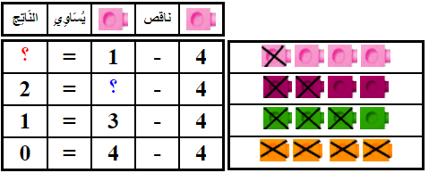
لنقيم ما تعلمناه
أكتبي الأعداد المفقودة في جدول الطرح من العدد 4 على سبورتك
1
4
2
4
1
؟
4
؟
4
4

Slide 14
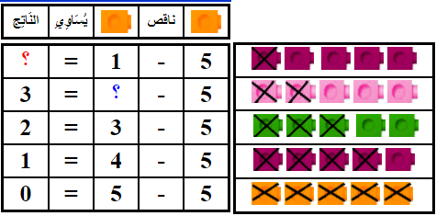
لنقيم ما تعلمناه
أكتبي الأعداد المفقودة في جدول الطرح من العدد 5 على سبورتك
1
5
3
5
2
؟
5
؟
4
5
؟
5
5

